Slide 1
KHỞI ĐỘNG
Trong các cụm từ được gạch chân dưới đây, từ nào chỉ chất,từ nào chỉ vật thể tự nhiên, vật thể nhân tạo, thể của chất.
1. Chai nước bên trong đựng nước.
2. Dây tóc bóng đèn được chế tạo từ thủy tinh, đồng, vonfram.
3. Quả chanh có vị chua vì chứa axit.
4. Khi bóc một quả cam, ta ngửi thấy mùi cam vì chất khí từ tinh dầu cam lan tỏa trong không gian.

Slide 2
Hãy đánh dấu x vào ô tương ứng và điền tên chất, thể của chất vào bảng sau:
Câu | Cụm từ gạch chân | Vật thể tự nhiên | Vật thể nhân tạo | Chất | Thể của chất
1 | Chai nước
 | Nước
2 | Dây tóc bóng đèn
 | Thủy tinh, đồng, vonfram
3 | Quả chanh
 | Axit
4 | Quả cam
 | Chất khí từ tinh dầu cam

Slide 3
Câu | Cụm từ gạch chân | Vật thể tự nhiên | Vật thể nhân tạo | Chất | Thể của chất
1 | Chai nước
 | Nước
2 | Dây tóc bóng đèn
 | Thủy tinh, đồng, vonfram
3 | Quả chanh
 | Axit
4 | Quả cam
 | Chất khí từ tinh dầu cam
X
Nước
Thể lỏng
X
Thủy tinh, đồng, vonfram
Thể rắn
X
Axit
Thể lỏng
X
Chất khí từ tinh dầu cam
Thể khí

Slide 4
TIẾT 19: BÀI 5: SỰ ĐA DẠNG CỦA CHẤT(tiếp theo)
CHỦ ĐỀ 3: CÁC THỂ CỦA CHẤT

Slide 5
TIẾT 19: BÀI 5: SỰ ĐA DẠNG CỦA CHẤT (tiếp theo)
II. BA THỂ CỦA CHẤT VÀ ĐẶC ĐIỂM CỦA CHÚNG
Các em nghiên cứu thông tin trong SGK - T31,32 cùng với sự hiểu biết của mình thảo luận nhóm để hoàn thành bảng sau.

Slide 6
THẢO LUẬN NHÓM
Dựa vào hình trong SGK - T31, 32 và đồ thực hành trong nhóm (viên phấn, cốc nước, bóc vỏ quả chanh hoặc quả cam) các em hãy thảo luận chọn từ “xác định” hoặc cụm từ “ không xác định” để hoàn thành bảng sau: (thời gian thảo luận 5 phút)
Thể | Khối lượng | Hình dạng | Kích thước (thể tích ) | Lấy 2 ví dụ về chất ở mỗi thể.
Thể rắn
Thể lỏng
Thể khí

Slide 7
KẾT QUẢ THẢO LUẬN
Thể | Khối lượng | Hình dạng | Kích thước (thể tích ) | Lấy 2 ví dụ về chất ở mỗi thể.
Thể rắn
Thể lỏng
Thể khí
Xác định
Xác định
Xác định
Vàng, gỗ..
Không xác định
Xác định
Dầu ăn, xăng..
Xác định
Không khí, khí oxygen..
Xác định
Không xác định
Không xác định

Slide 8
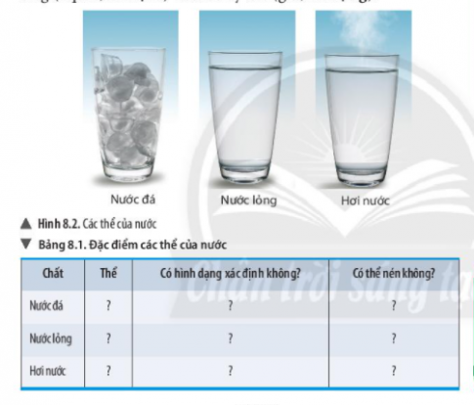
TIẾT 19: BÀI 5: SỰ ĐA DẠNG CỦA CHẤT (tiếp theo)
II. BA THỂ CỦA CHẤT VÀ ĐẶC ĐIỂM CỦA CHÚNG
? Từ kết quả thảo luận và sự hiểu biết của em, em hãy cho biết chất tồn tại ở những thể nào.

Slide 9
TIẾT 19: BÀI 5: SỰ ĐA DẠNG CỦA CHẤT (tiếp theo)
II. BA THỂ CỦA CHẤT VÀ ĐẶC ĐIỂM CỦA CHÚNG
- Các chất tồn tại ở ba thể cơ bản: rắn, lỏng, khí.
+ Chất ở thể rắn có hình dạng và thể tích xác định.
+ Chất ở thể lỏng dễ chảy, có thể tích xác định nhưng hình dạng không xác định.
+ Chất ở thể khí dễ lan tỏa, không có hình dạng và thể tích xác định.
Chú ý: Ở điều kiện nhiệt độ phòng (nhiệt độ thường) chất ở thể rắn gọi là chất rắn; chất ở thể lỏng gọi là chất lỏng; chất ở thể khí gọi là chất khí.

Slide 10
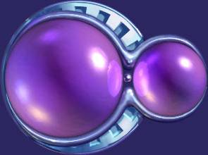
Nước có thể tồn tại ở những thể nào?
Câu 1
Thể rắn, thể lỏng, thể khí.
A
Thể lỏng, thể khí.
B
Thể khí, thể rắn.
c
Hết giờ
0
5
1
3
4
6
7
8
2
10
9

Slide 11
Phát biểu nào dưới đây là đúng khi nói về những đặc
điểm của chất rắn.
Câu 2
Có khối lượng xác định nhưng hình dạng và thể tích không xác định.
A
Có khối lượng, có hình dạng và thể tích xác định.
B
Có khối lượng, hình dạng xác định nhưng thể tích không xác định.
c
Hết giờ
0
5
1
3
4
6
7
8
2
10
9

Slide 12
Không khí quanh ta có đặc điểm gì?
Câu 3
Không có hình dạng và thể tích xác định.
A
Có hình dạng và thể tích xác định.
B
Có hình dạng xác định, có thể tích xác định.
c
Hết giờ
0
5
1
3
4
6
7
8
2
10
9

Slide 13
Cho mẫu chất có đặc điểm sau: Có khối lượng xác
định, không có thể tích xác định và không có hình dạng
xác định. Mẫu chất đó đang ở thể nào?
Câu 4
Lỏng
A
Khí
B
Rắn
c
Hết giờ
0
5
1
3
4
6
7
8
2
10
9
Notes:
ss

Slide 14
Chất ở thể khí dễ lan tỏa vì
Câu 5
các “hạt” trong chất khí sát nhau.
A
các “hạt” trong chất khí ở rất xa nhau, chuyển động
tự do về nhiều phía.
B
các “hạt” trong chất khí ở gần nhau, trượt lên nhau.
c
Hết giờ
0
5
1
3
4
6
7
8
2
10
9

Slide 15
EM CÓ BIẾT
Các chất đều được cấu tạo từ những hạt vô cùng nhỏ bé mà mắt thường không nhìn thấy được.
Nguyên tử
Chất khí
Chất lỏng
Chất rắn

Slide 16
VẬN DỤNG
Vào những ngày thời tiết nồm, nền nhà thường bị trơn trượt. Em hãy tìm cách giải quyết vấn đề trên. .
Có thể làm cá nhân hoặc nhóm 2 -3 HS.

Slide 17
NHIỆM VỤ HỌC TẬP TẠI NHÀ
Học bài, làm bài tập 5.6 – 5.10 (SBT – T14,15)
Hoàn thành bảng 5.1 (SGK – T32)

